Slide 1
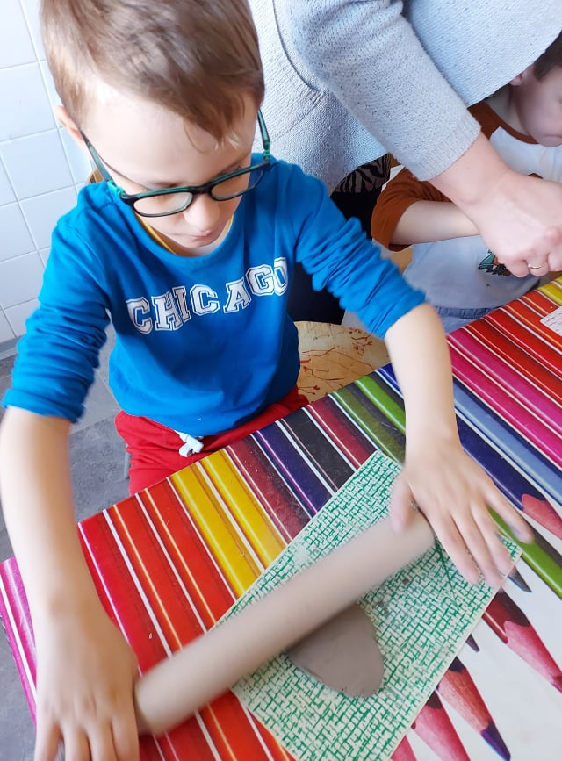
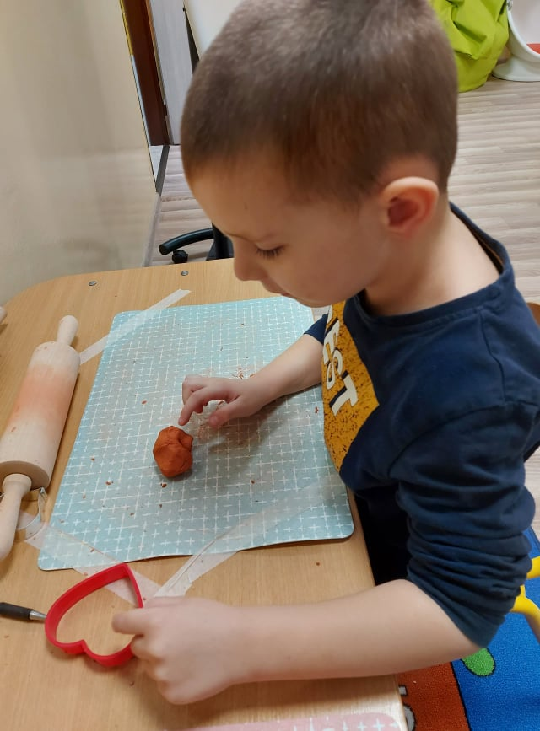
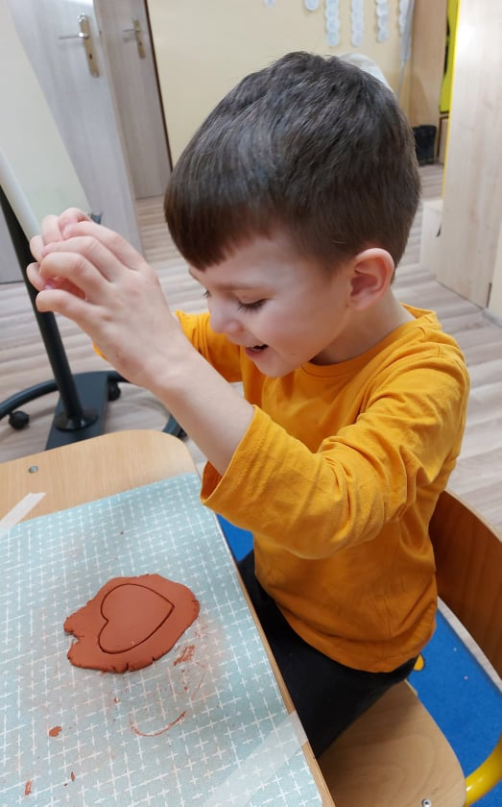
POMOCNÍK PRI PRÁCI S HLINOU
Názov projektu: PODAJ MI RUKU
Číslo projektu: 2020-1-SK01-KA229-078336_1

Slide 2
KERAMIKA, PRÁCA S HLINOU
Každý, kto pracuje s deťmi vie, aké dôležité sú hmatové podnety. Tieto podporujú rozvoj zmyslov a sú preto dôležité nielen pre psychomotorický, ale aj citový vývin každého dieťaťa. O to viac to platí u detí s rôznym zdravotným znevýhodnením. Práca s hlinou pre nich predstavuje nielen relax a uvoľnenie, ale pomáha im tiež rozvíjať jemnú motoriku, predstavivosť, fantáziu a kreativitu. Má vplyv taktiež na ich koncentráciu pozornosti, stimuluje pamäť a umožňuje im vnímať veci inak.
Práca s keramickou hlinou je jednou z možností arteterapie. Jej hlavným cieľom je kompenzácia intelektových deficitov, uvoľnenie a relaxácia. Hlina je tvárna a pružná, pôsobí na zmysly a upokojuje.
Hnetenie, miesenie, modelovanie, trhanie, lepenie, vaľkanie, gúľanie, hádzanie a maľovanie (glazúrovanie) - to všetko sú činnosti, pri ktorých možno využívať schopnosti detí a pritom ich prispôsobiť ich možnostiam a zdravotnej spôsobilosti, či aktuálnemu stavu dieťaťa.
Na našej škole sa práci s hlinou a výrobe keramiky venujeme predovšetkým na hodinách pracovného vyučovania, krúžkovej činnosti alebo počas popoludňajšieho pobytu žiakov v ŠKD.
☺

Slide 3
Návod na výrobu
Pripravíme si pomôcky:
Drôtikom narežeme hlinu
Hlinu, rezačku na hlinu – drôtik, maketu

Slide 4
Pripravíme si pomôcky, ktorými budeme hlinu tvarovať
Valčeky veľké i malé, nožíčky, makety (formičky, vykrajovátka) a krajku.
Hlinu po narezaní treba veľmi dobre ,,premiesiť“, aby sme z nej vytlačili všetok vzduch von a tiež preto aby sa nelepila na podložku a bola dobre tvárna.

Slide 5
A miesime ☺
a miesime ☺
- keď je hlina už dostatočne vymiesená, skúsime vyvalkať

Slide 6
-podľa makety (vykrajovátka) vyrežeme to, čo plánujeme vyrábať
- zvyšnú hlinu oddelíme
- jemne dovaľkáme, aby bola plocha rovnomerne hrubá

Slide 7
- ak chceme do výrobku niečo špeciálne obtlačiť, teraz je ten správny čas.
My sme si zvolili čipku,
ktorú jemne priložíme a valčekom vyvaľkáme,
až kým nie je plocha čipky rovnomerne s hlinou.
- potom čipku jemne odstránime,
- vytvoríme dierky na zavesenie,
- prilepíme krídla a oči lepidlom.
Lepidlo si vyrobíme vymiešaním vody a hliny.

Slide 8
Takto vyzerá sovička s prilepenými očami a zobákom
-
už nám stačí vytvoriť len krídla a sovička je kompletná

Slide 9
A takto vyzerajú dokončené sovičky pred vypálením.
Teraz už len nechať aspoň 3-4 dni schnúť.

Slide 10
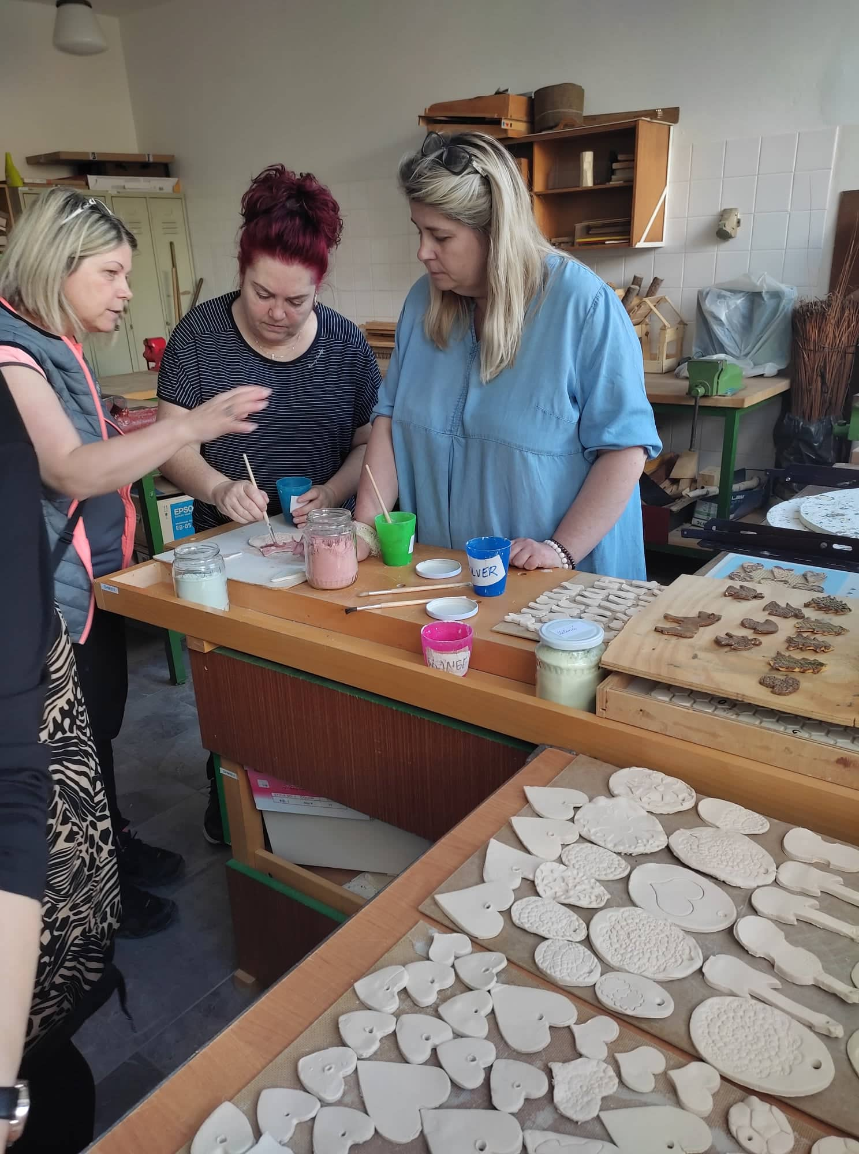
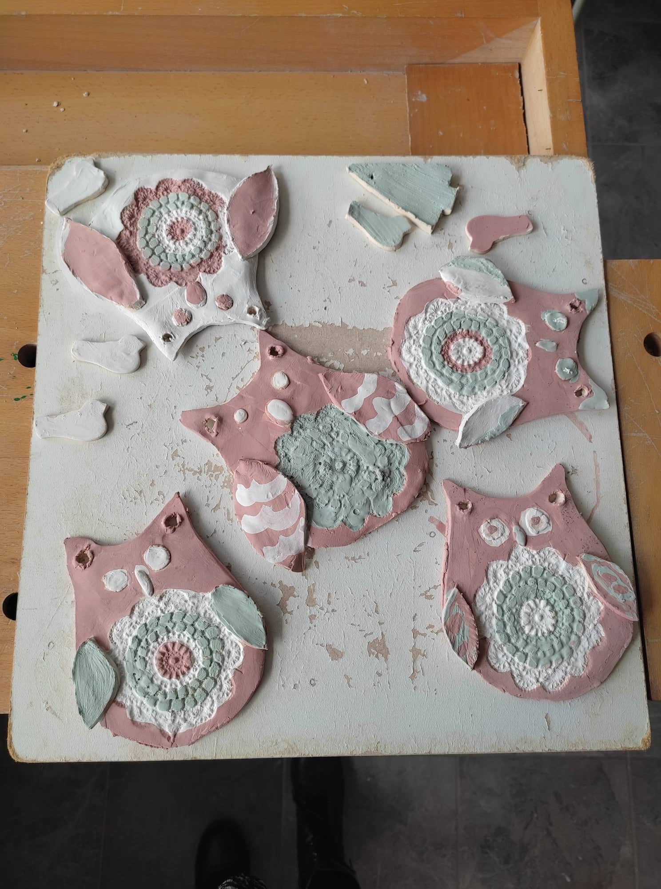
Nasleduje naloženie výrobkov do pece a pečenie podľa typu pece,
- ďalších 24 hodín sa nechá pec vychladnúť bez toho aby sa otvárala.
Tu môžeme vidieť ako vyzerajú výrobky po prvom vypálení v peci (sú to tie bledé výrobky v popredí ☺).
Na takéto vypálené a vychladnuté výrobky teraz možno nanášať glazúru podľa vlastnej fantázie.
Glazúru si zhotovíme vymiešaním vody a glazúrovacieho prášku dohladka.
Takto vyzerajú naglazúrované sovičky našich českých kolegýň.
Teraz ich treba nechať opäť vysušiť a šup s nimi po druhý krát do pece.

Slide 11
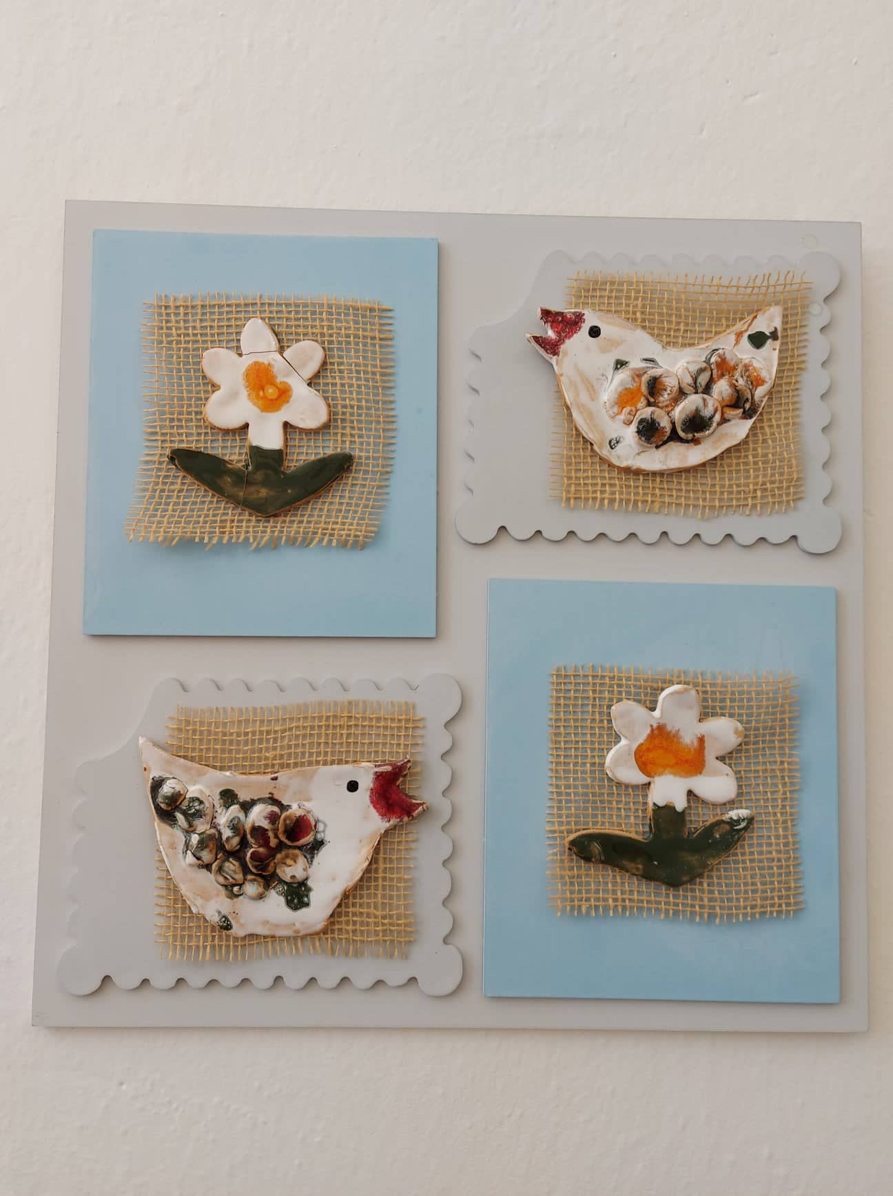
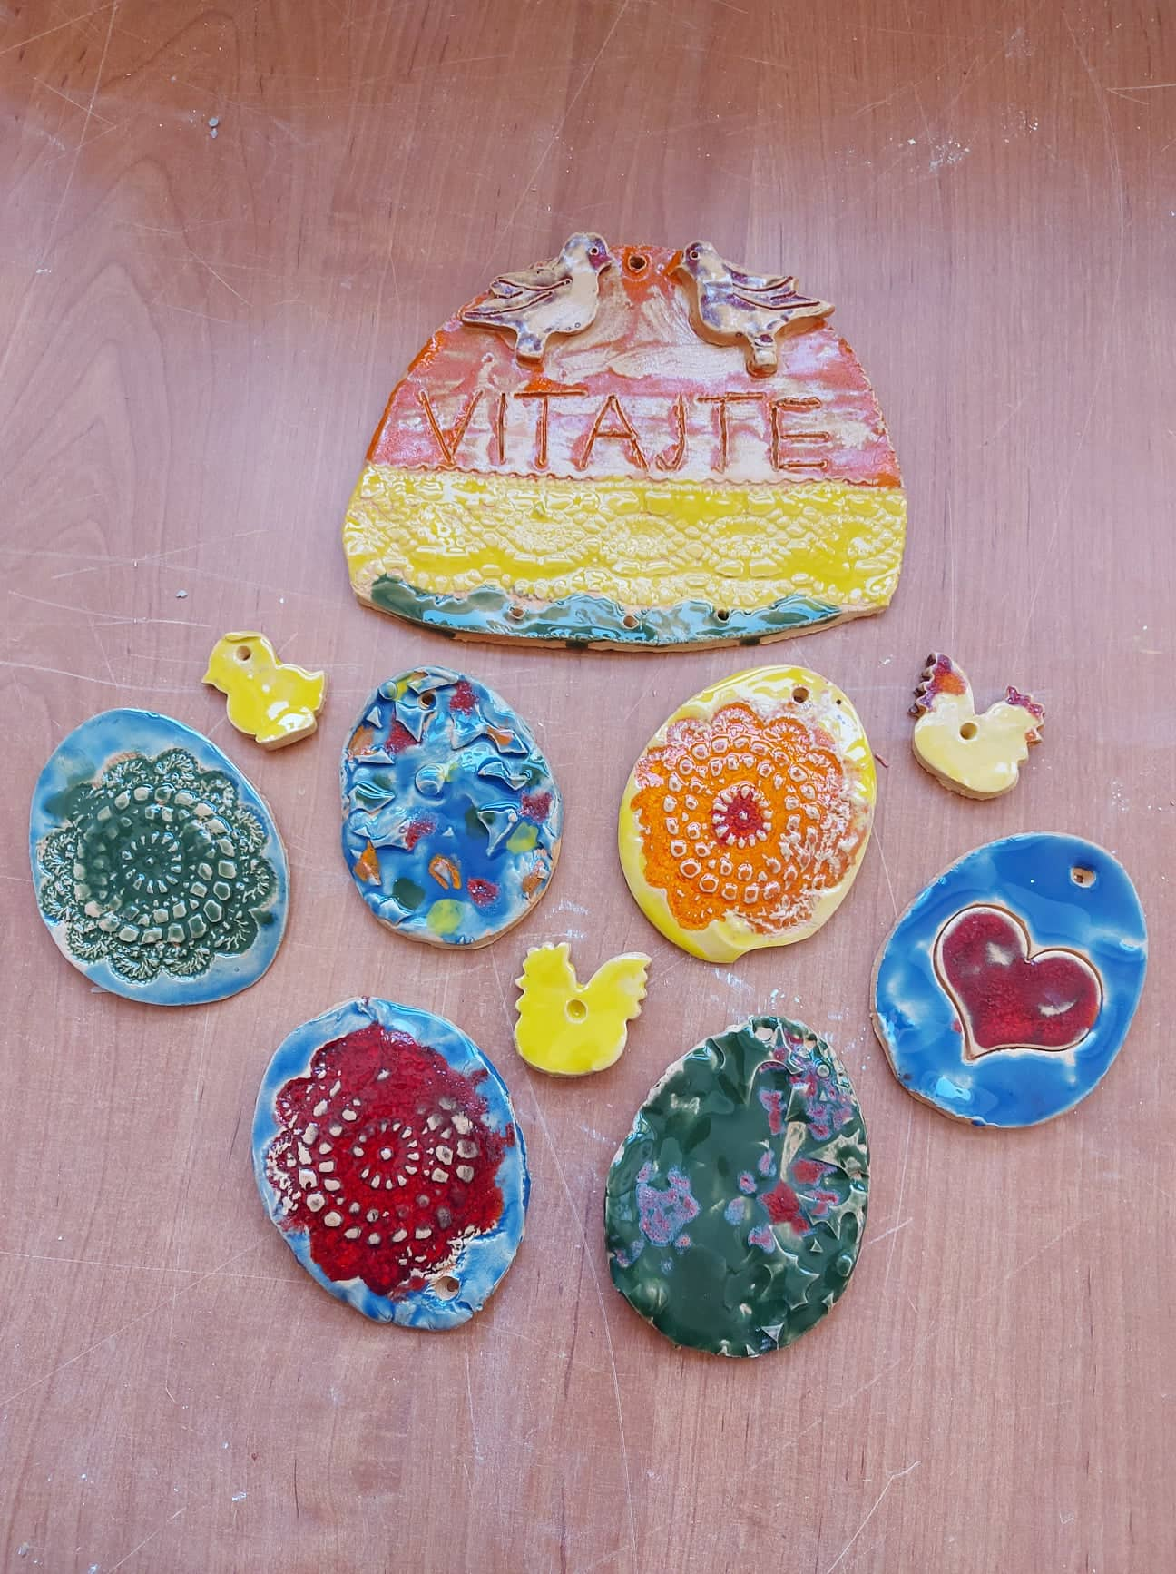
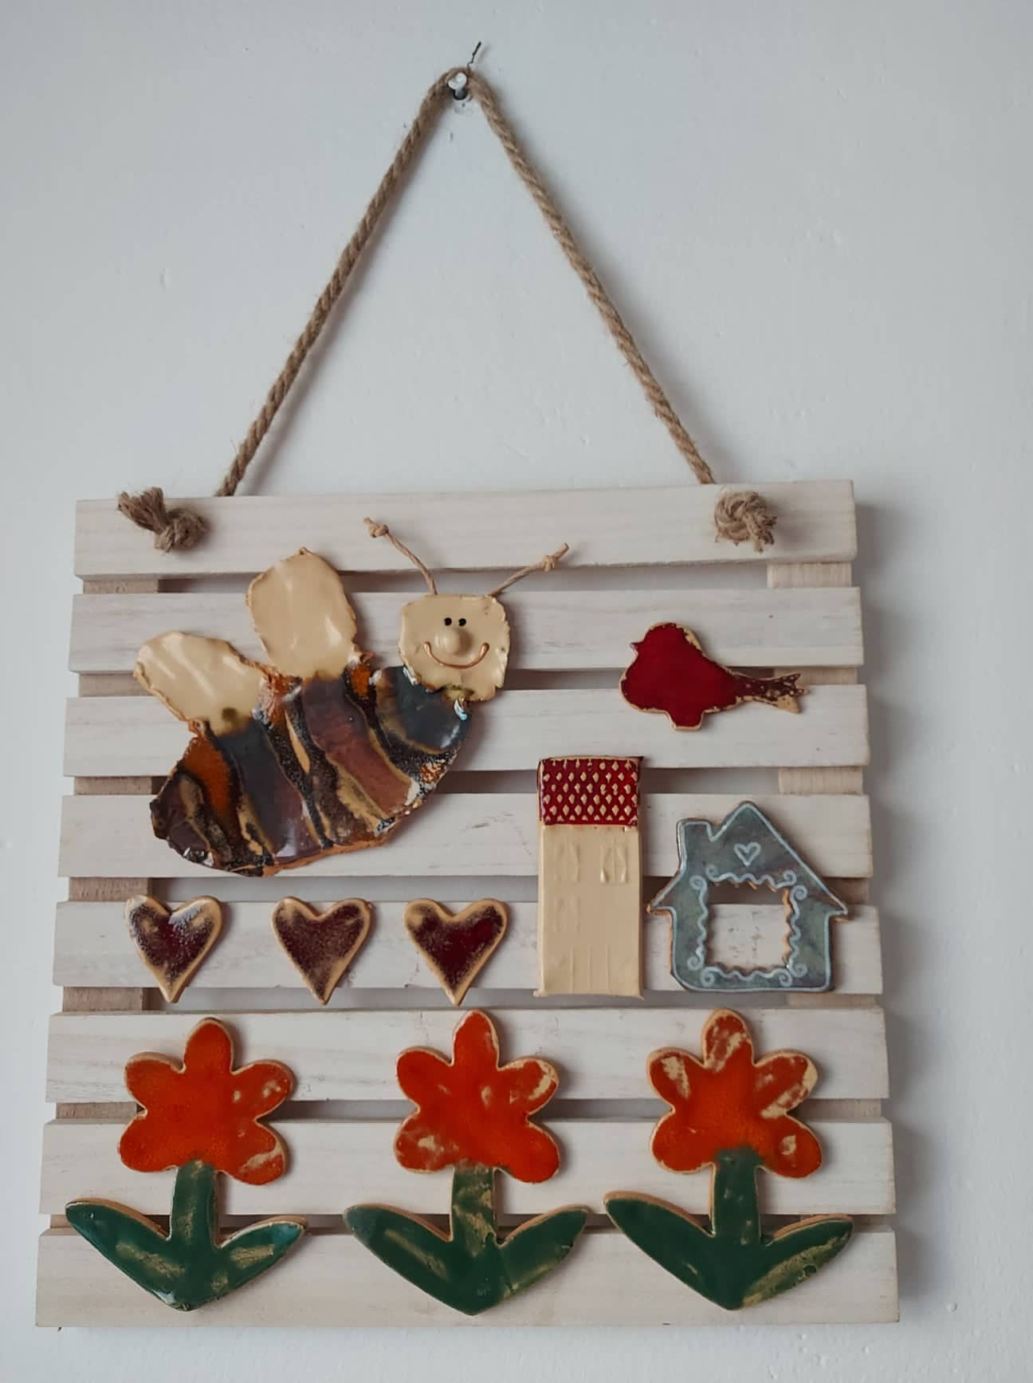
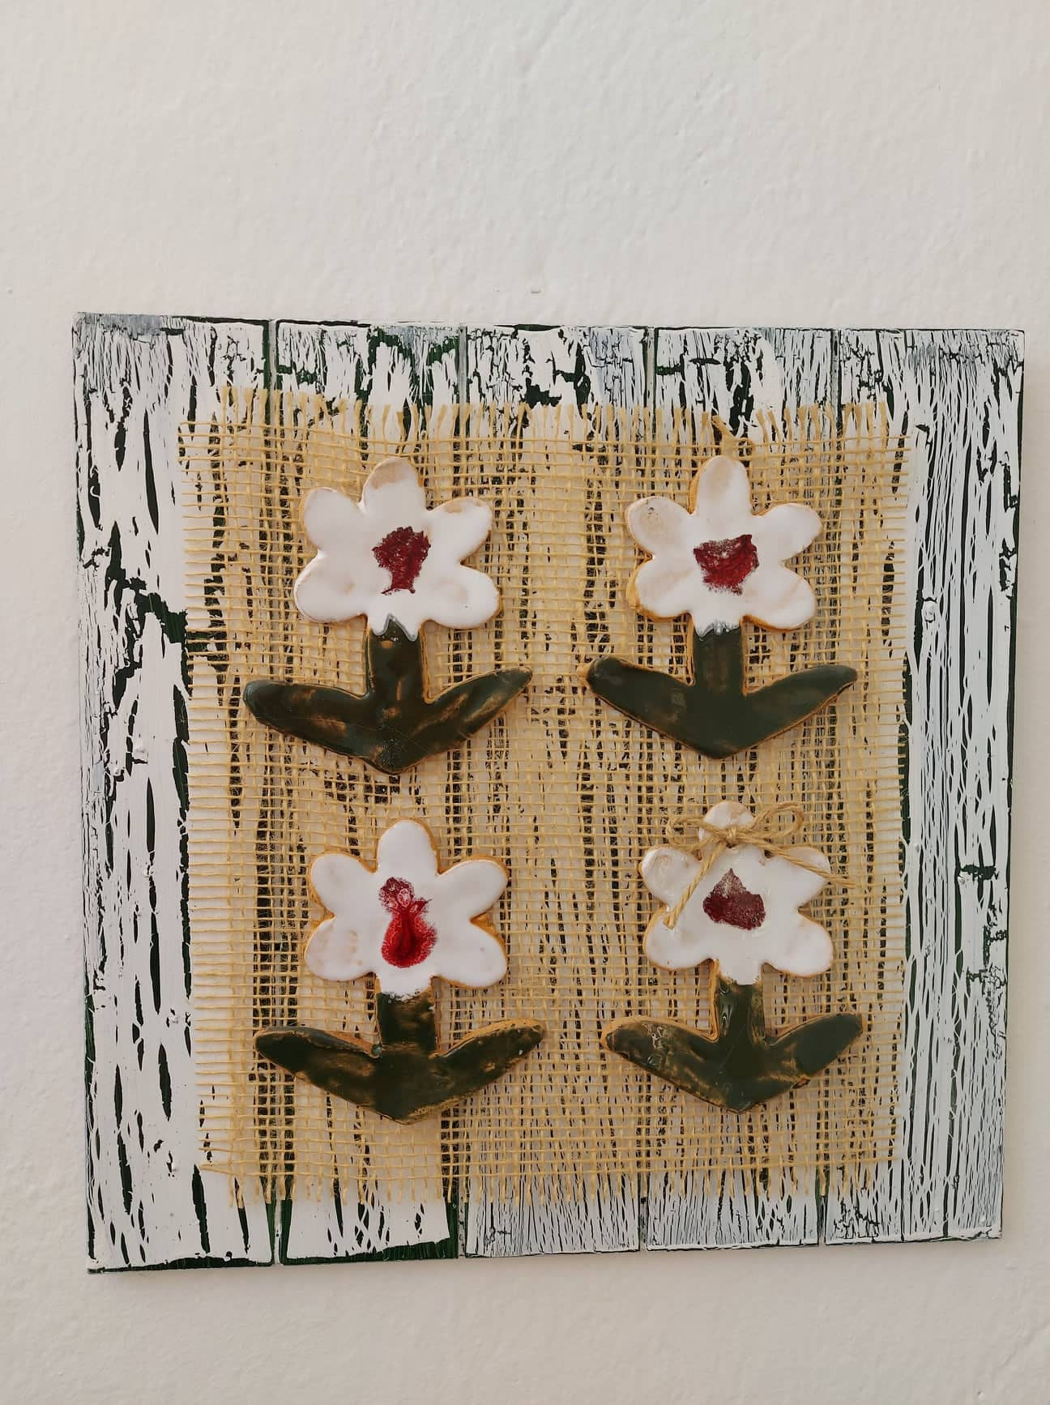
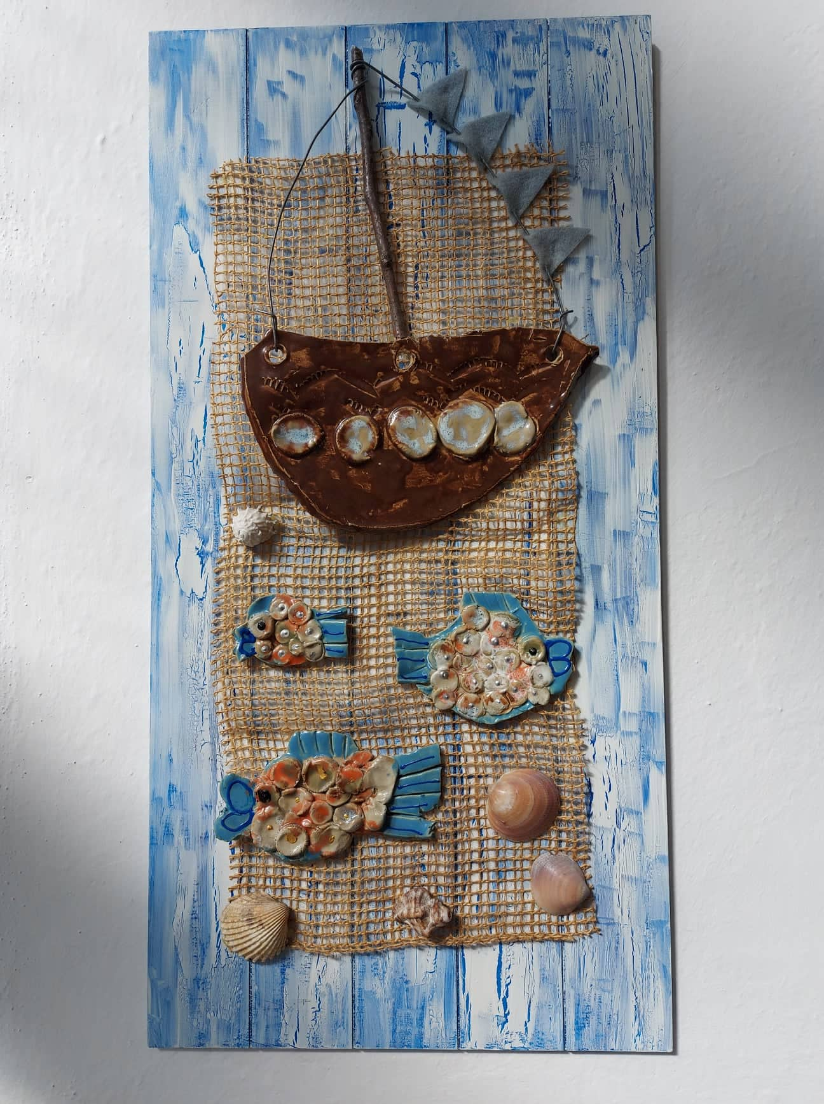
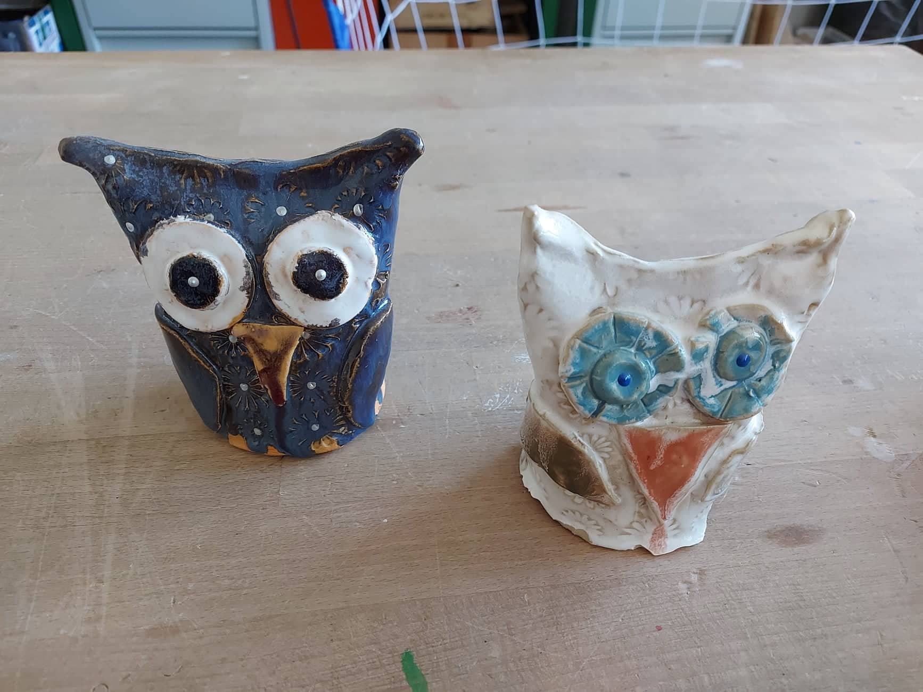
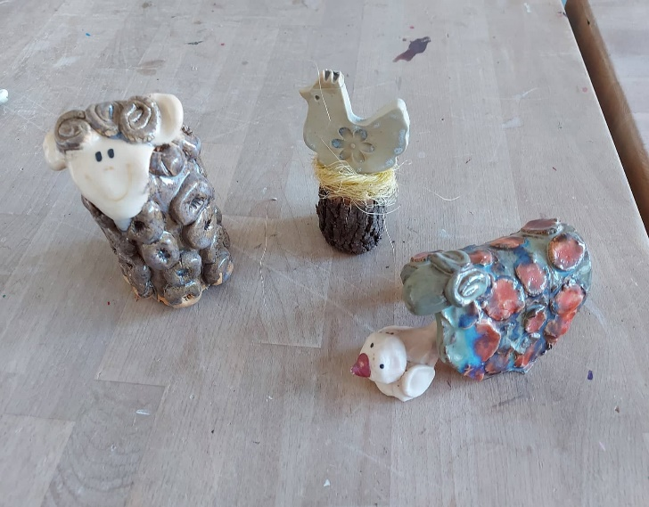
Náhľad na finálne produkty, ktoré vznikli rukami našich detí s pomocou ich učiteliek:

Slide 12
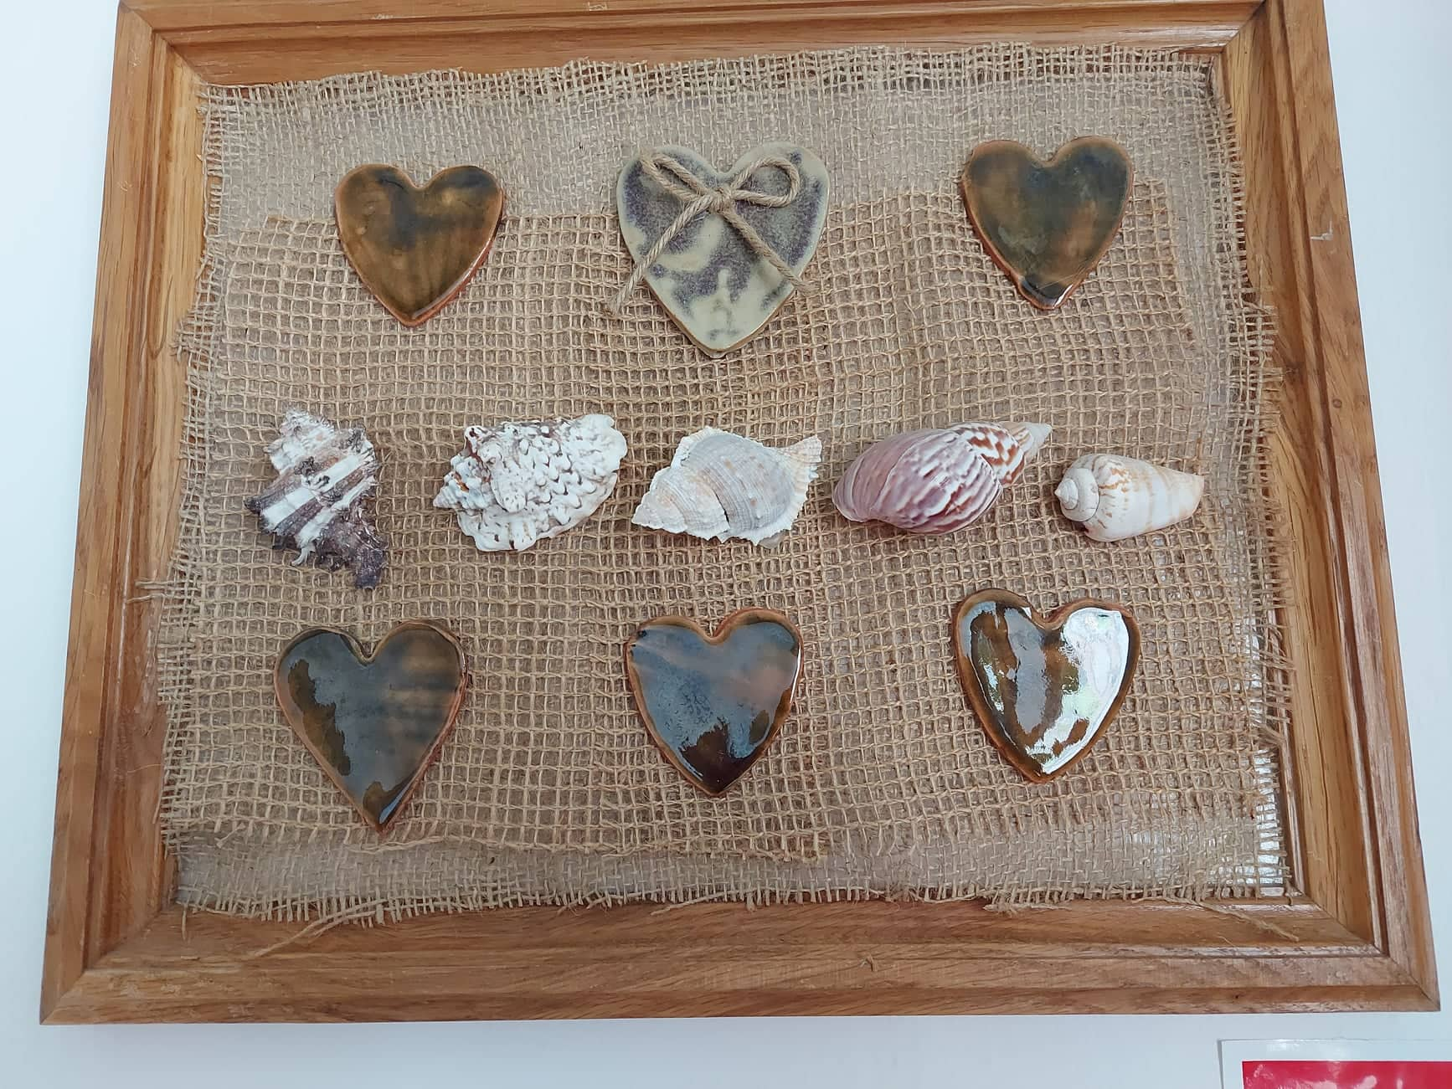
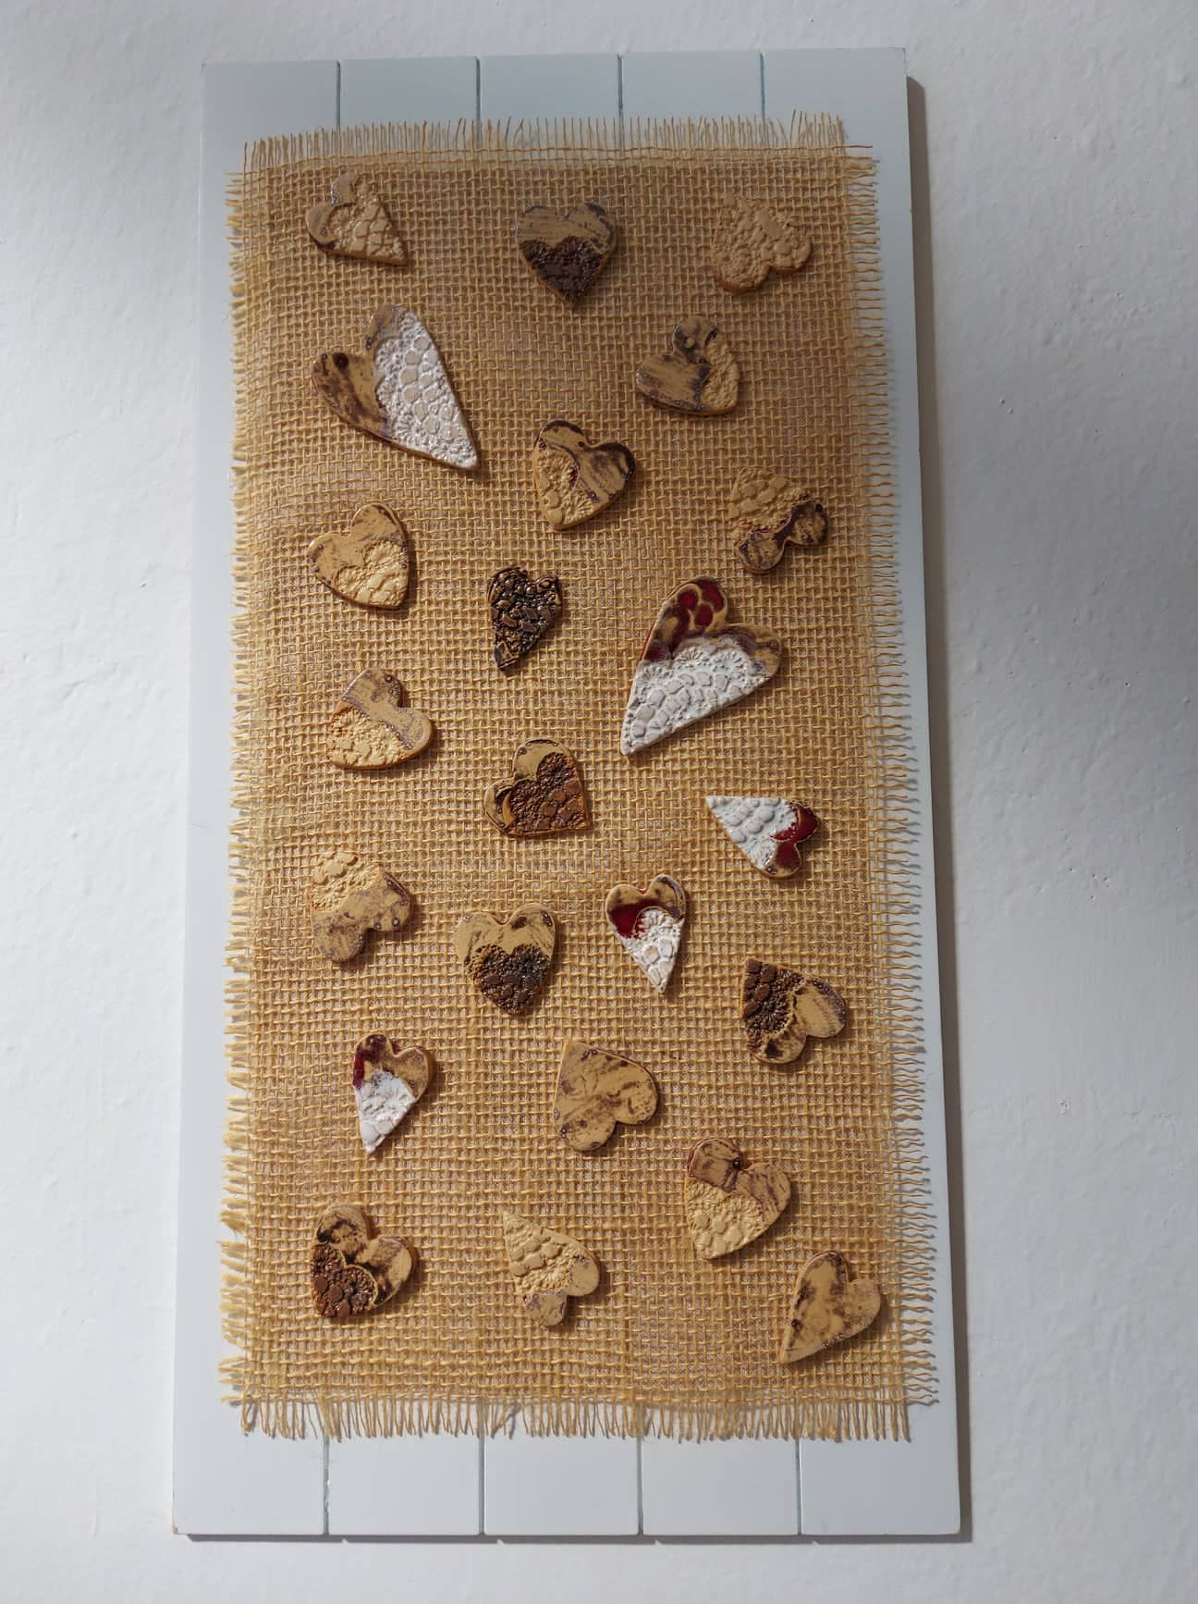
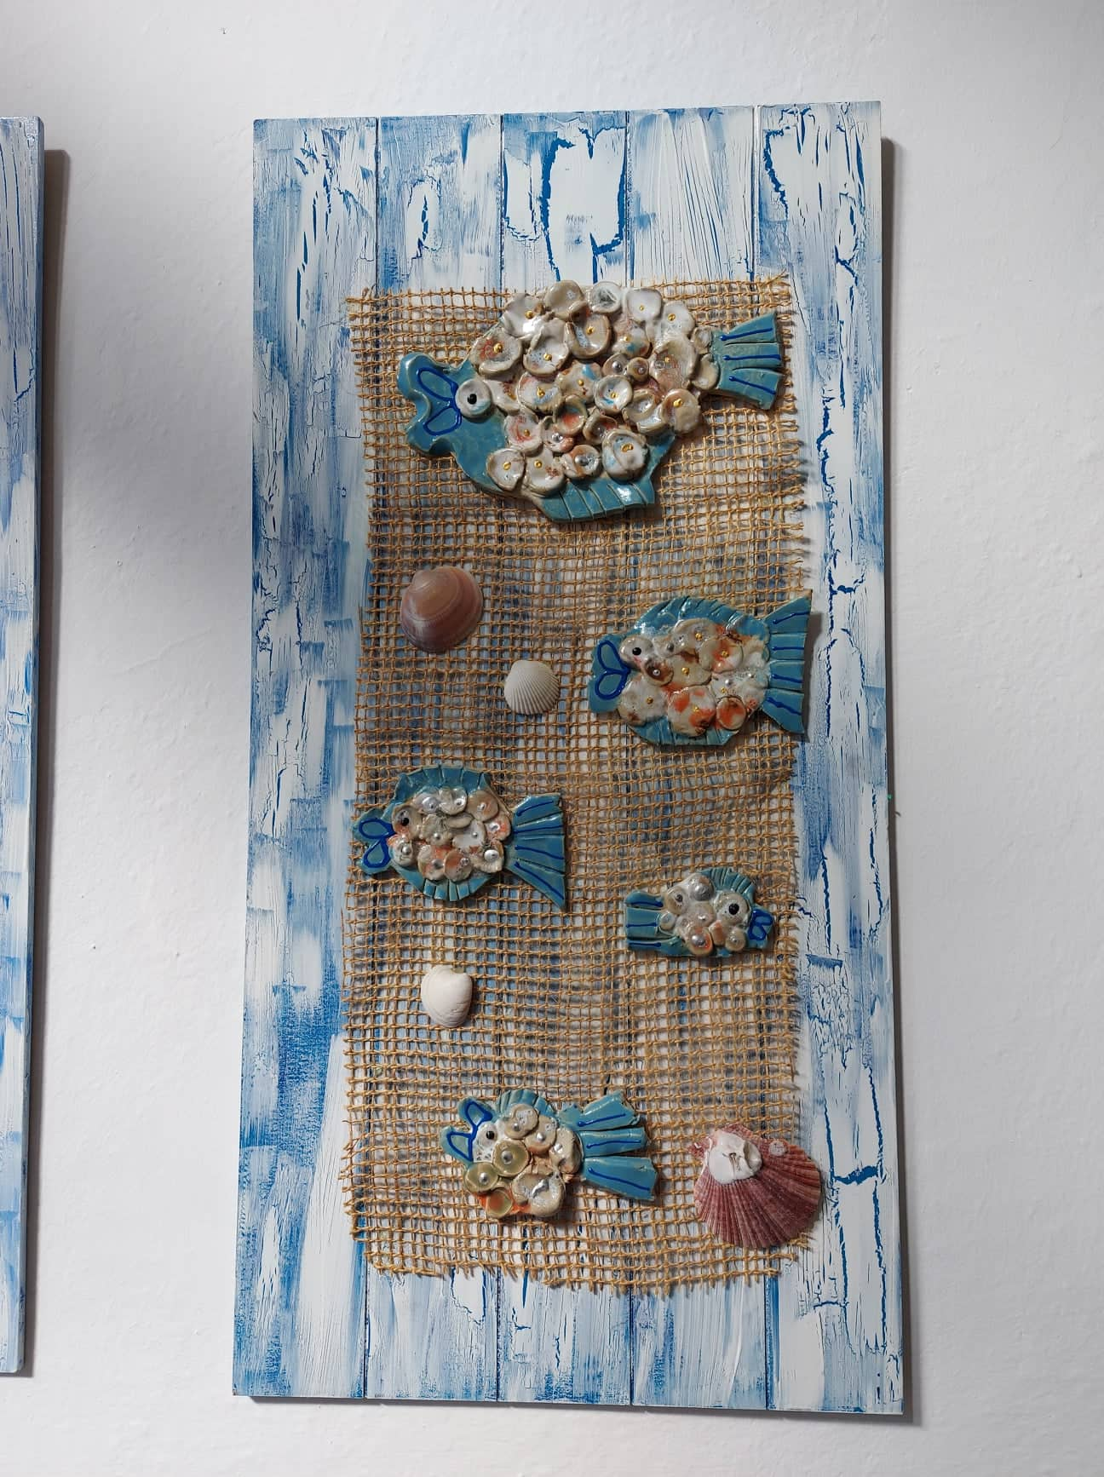
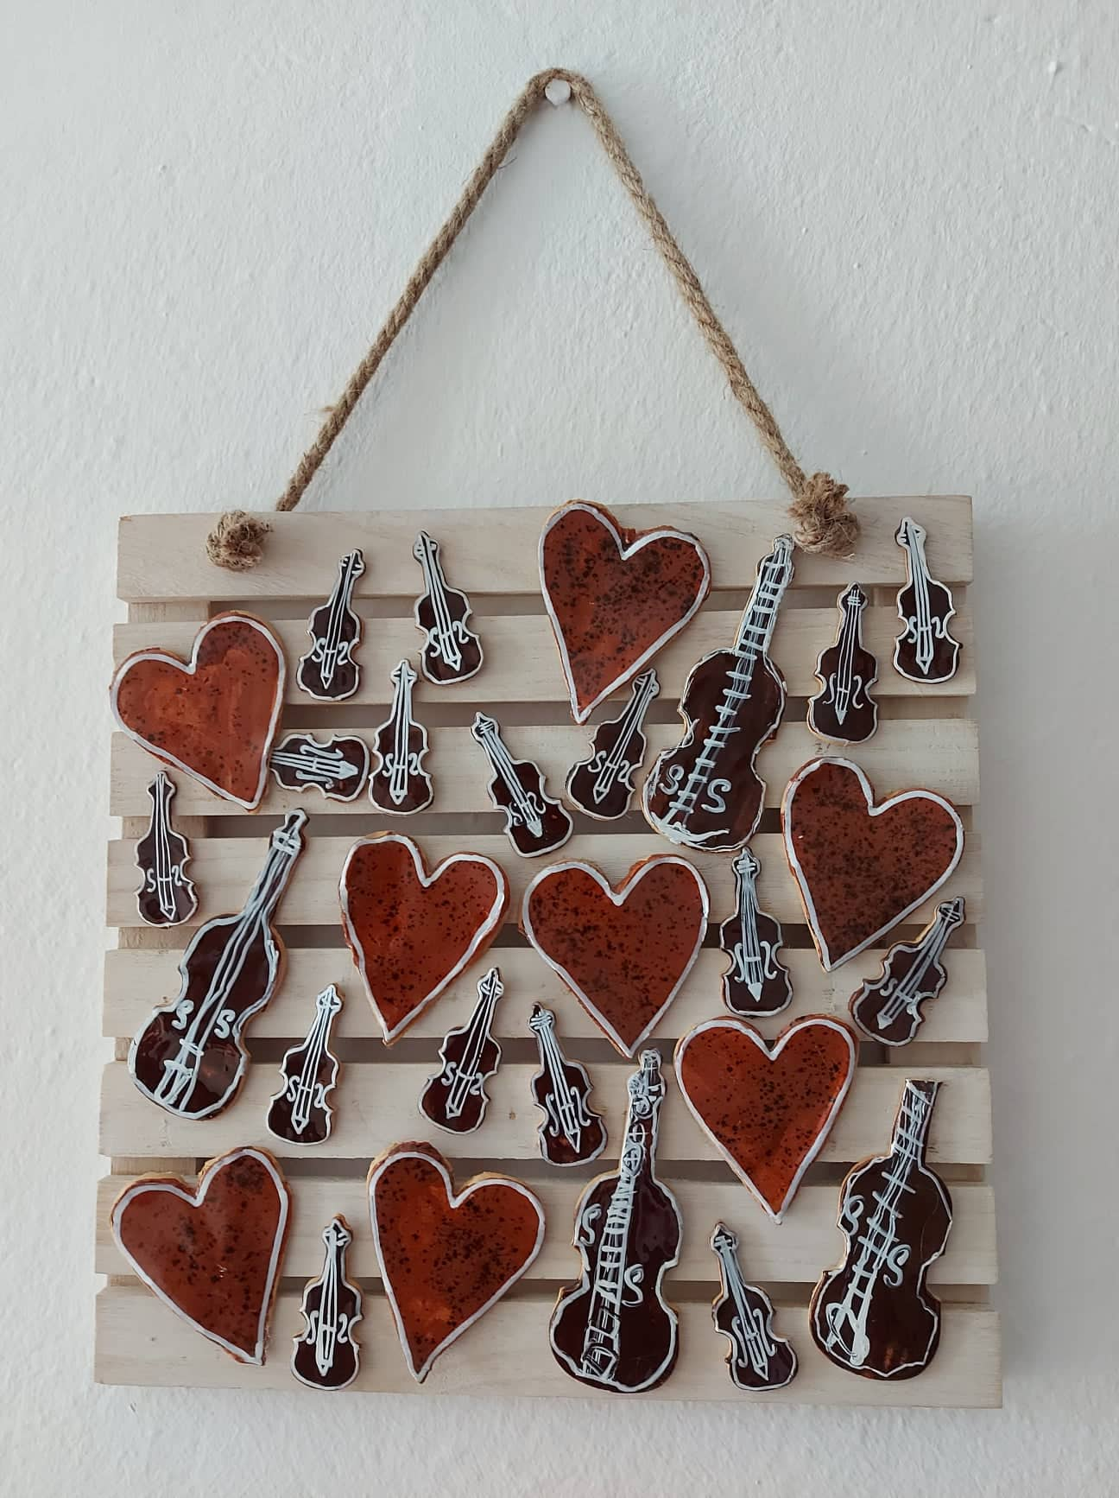
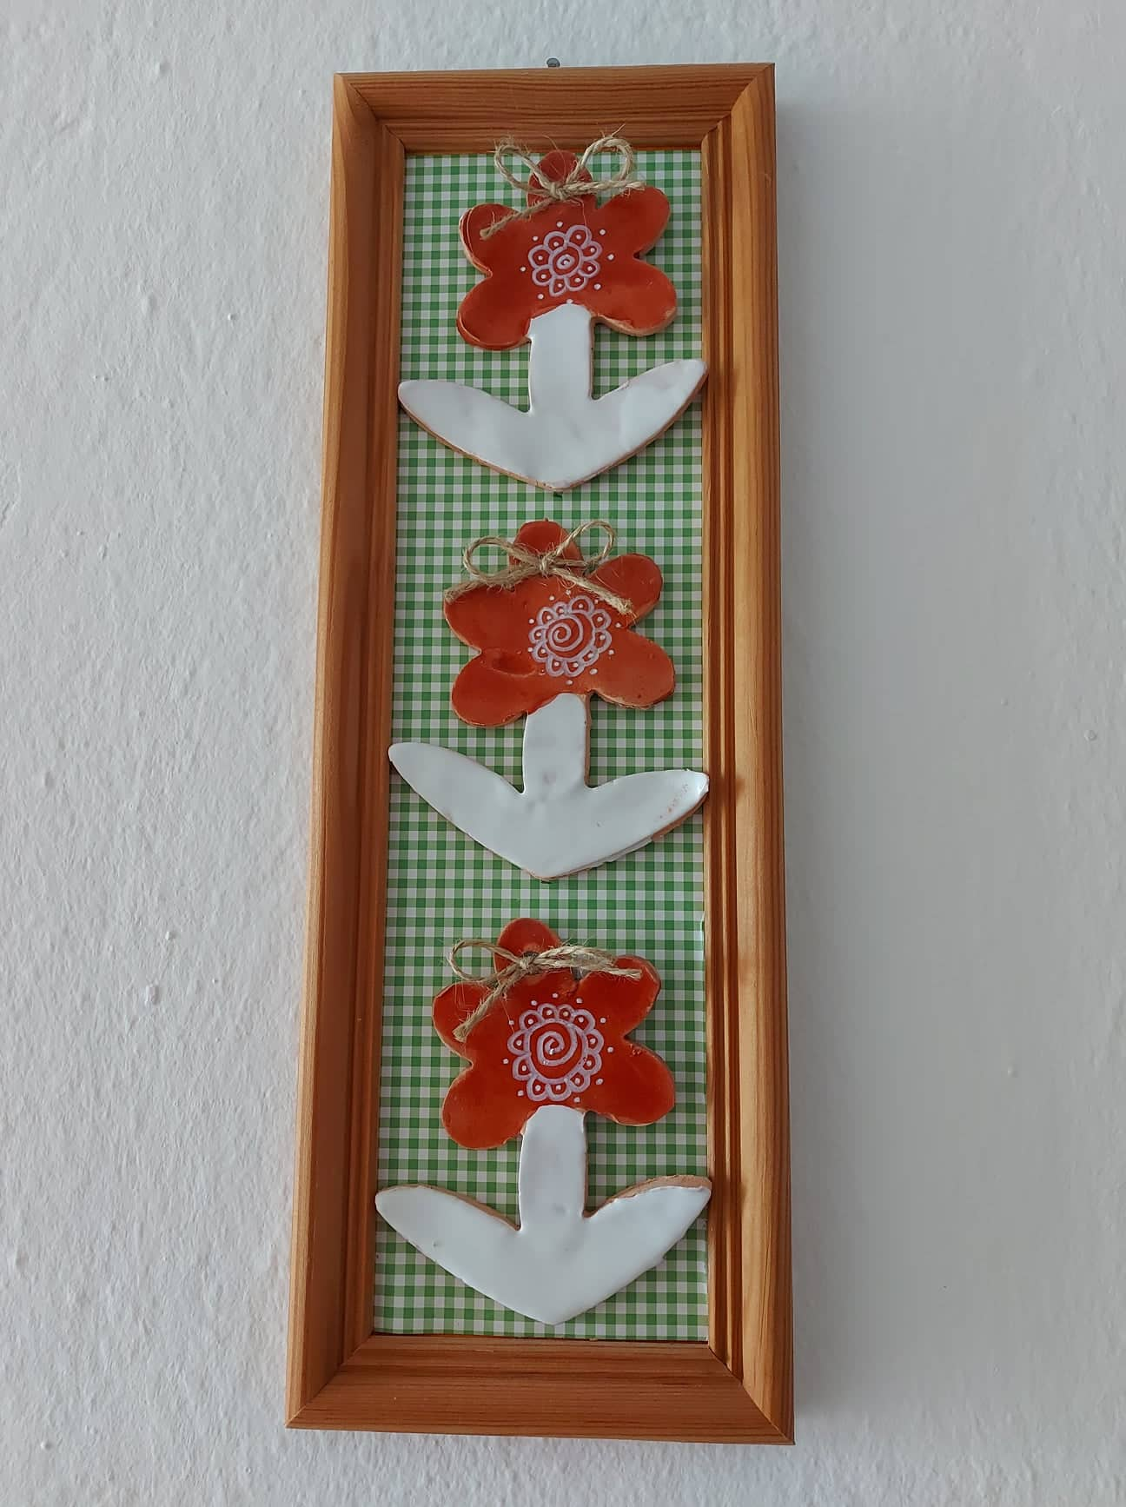
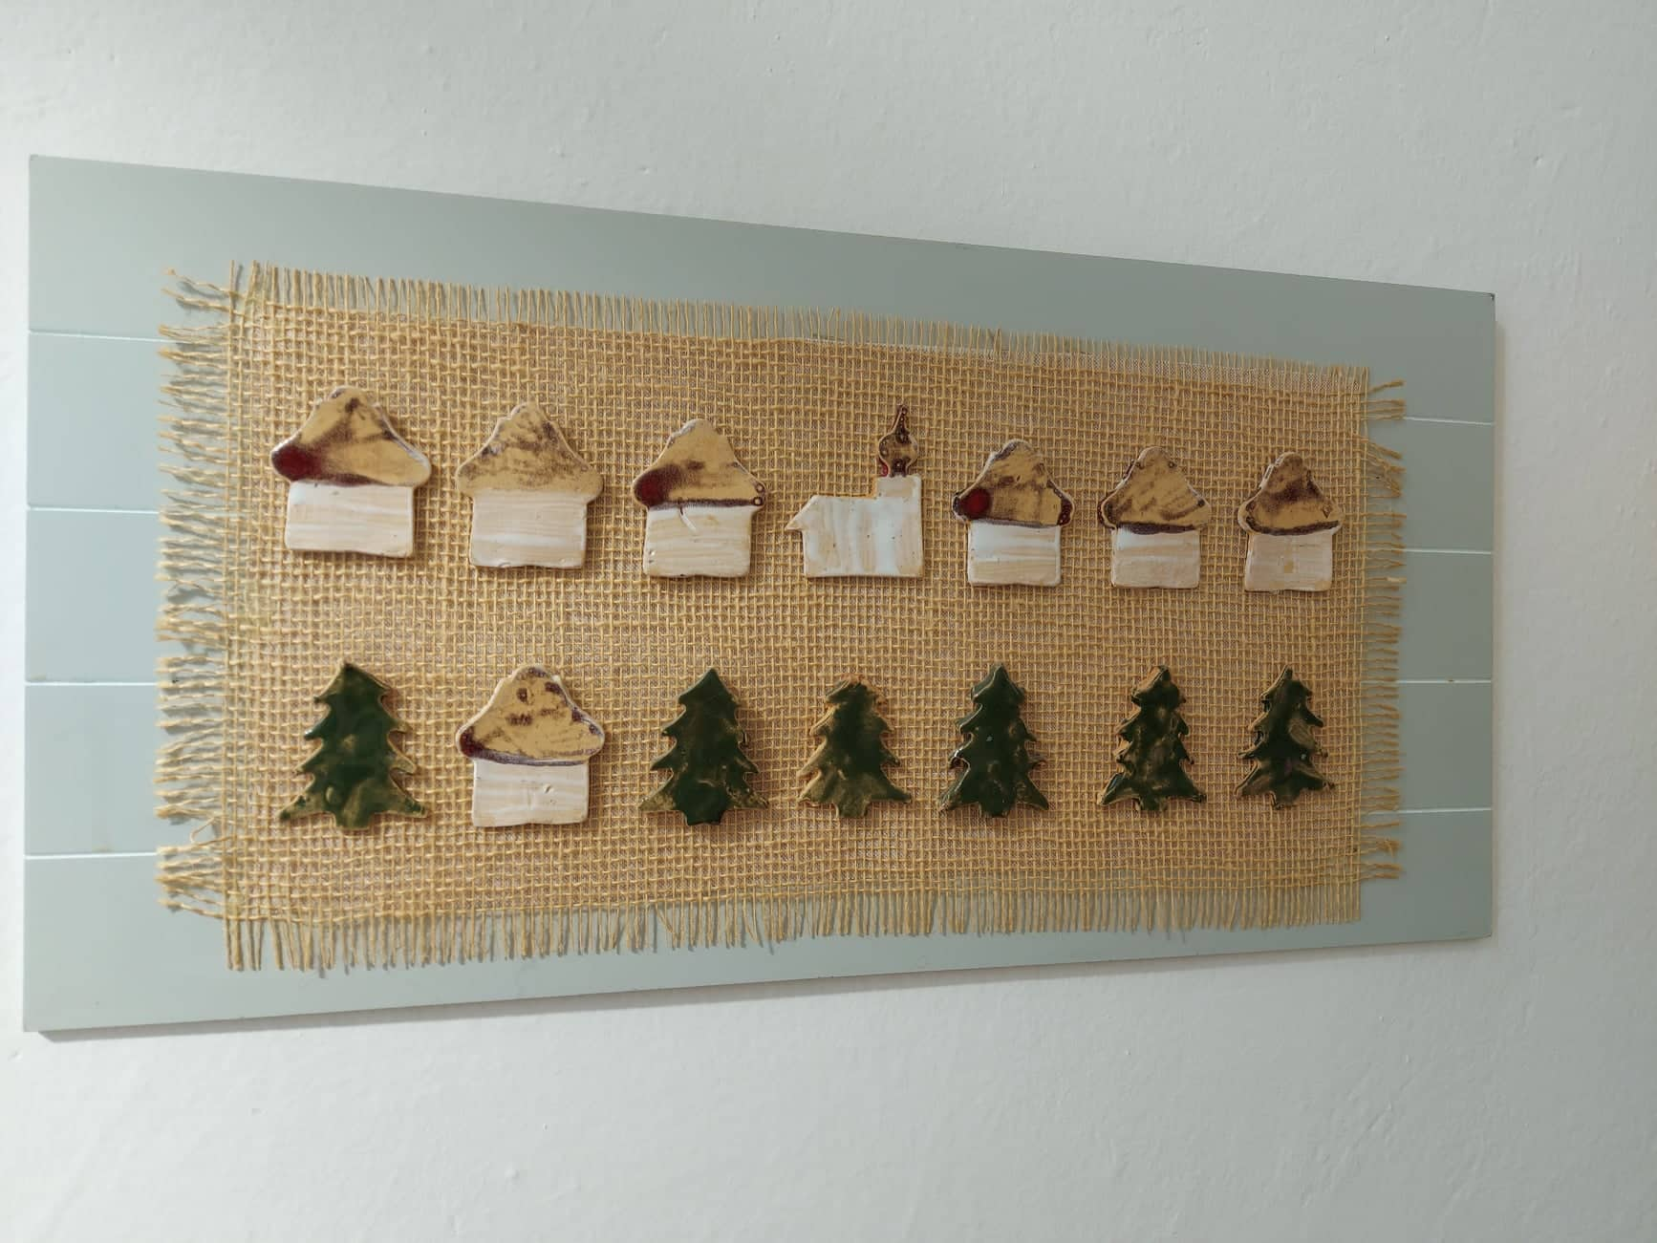

Slide 13
Hlina je po vode druhá najčistejšia prírodná surovina, stačí aby uschla, oprášime a umyjeme a máme upratané ☺.

Slide 14
Podpora Európskej komisie na výrobu tejto publikácie nepredstavuje súhlas s obsahom, ktorý odráža len názory autorov, a Komisia nemôže byť zodpovedná za prípadné použitie informácií, ktoré sú v nej obsiahnuté.

